Slide 1
Управление ожиданиями клиента (Managing Customer Expectations)

Slide 2
Удовлетворенность заказчика зависит от того, насколько исполнитель удовлетворил его потребности ?
ОЖИДАНИЯ ≠ПОТРЕБНОСТИ

Slide 3
Откуда берутся ожидания
Явные договоренности
Общепринятые стандарты
Привычное
Чужое мнение
Желания, мечты, фантазии

Slide 4
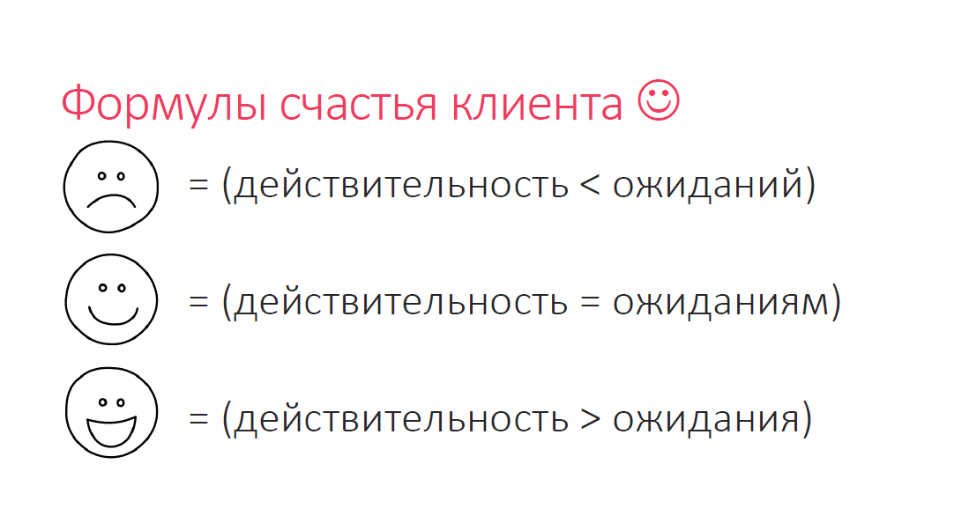

Slide 5
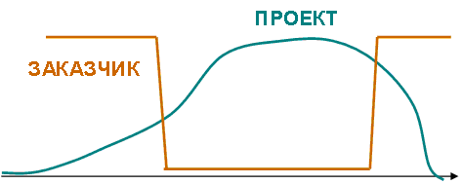
В «идеальном мире» позицию бизнес-заказчика для любого проекта можно отразить в виде схемы, представленной на рисунке

Slide 6
«Неидеальность» исполнителя
Подрядчик может не так понять задачу;
Подрядчик может не иметь ресурсов для выполнения проекта;
Подрядчик может иметь ресурсы для выполнения проекта при запуске проекта, но потом перебросить их на более выгодный проект;
И так далее

Slide 7
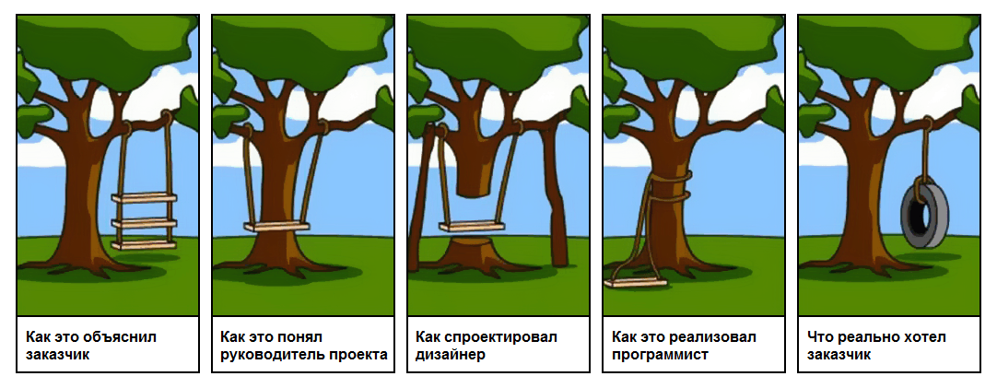

Slide 8
Правила работы с ожиданиями
Выявлять ожидания;
Формировать и навязывать ожидания;
Предоставлять клиенту выбор;
Определять людей, принимающих решения, и работать на них;
Выявить параметры оценки результатов;
Вовлекать клиента в проектную деятельность;
Пояснять сложность процессов в вашей работе;
Делать больше, чем обещали.

Slide 9
Процесс работы с ожиданиями
Выясняем:
•Ожидания и источники
•Отсутствие ожиданий
•Конфликт ожиданий
Управляем:
•Принимаем или изменяем
•Формируем
•Устраняем конфликты

Slide 10
Пример
Оговоренная дата релиза: 15 мая
Руководитель проекта: Предлагаю перенести дату релиза на 2 недели
Заказчик: Добавьте к релизу функционал авторизации.
Руководитель проекта: Ok.

Slide 11
Взаимодействие с заказчиком
Главным и основополагающим моментом в процессе разработки является необходимость постоянного взаимодействия между представителем заказчика и представителем исполнителя.

Slide 12
Кто ответственный?
Сотрудник-менеджер проекта
или
со стороны каждой из сторон должен быть назначен сотрудник, отвечающий за проект

Slide 13
Как согласовать?
Известно, что любой многоступенчатый процесс может быть плодотворным только в том случае, если все его стадии проходят через процедуру планового поэтапного утверждения.

Slide 14
Например, каждая пакетная доработка или изменение дизайна должны быть присланы представителю компании-заказчика на повторное согласование.

Slide 15
Обещайте меньше, чем планируете. Делайте больше, чем обещаете.

